Slide 1
Standardisering inom energi-branschen
Thomas Idermark
2017-11-09

Slide 2
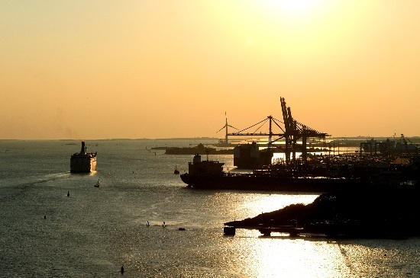
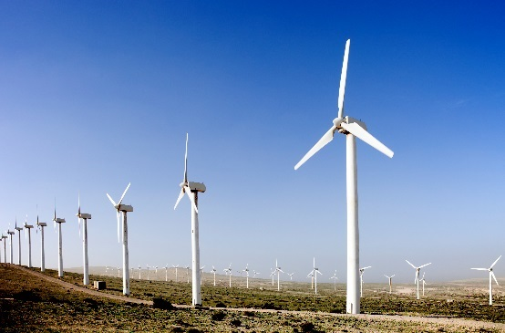
Varför standardisera – vilka behov tillfredsställer vi?
Svenskt inflytande i det internationella arbetet stärker konkurrenskraften och handel -- 2016 levererade vi mer standardiseringsarbete än tidigare!
Samhällsnytta och konkurrenskraft med standardiseringsarbetet och när man använder standarder -- 2016 sålde vi fler standarder än någonsin!

Slide 3
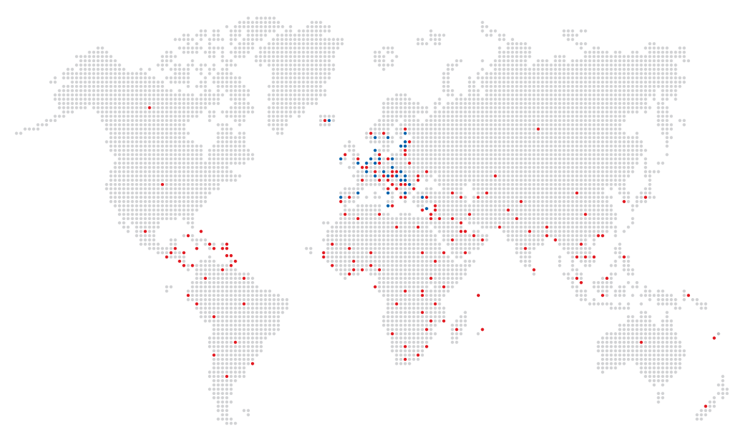
Standardiseringsvärlden
ISO
163 medlems-länder
100 000 experter
CEN
34 medlems-länder
50 000 experter
SIS
2170 deltagande företag
4253 experter
21 582 publicerade standarder
15 985 publicerade standarder
3934 kommittéer (TC/SC/WG)
2144 kommittéer
(TC/SC/WG)
Når 97 % av världens invånare
Når 600 milj människor
Ca 500 grupper
> 25 000 publicerade standarder
~12 000 kunder
Notes:
Några av de frågor som behandlas i programmet under dagen att adressera:
Vad skulle hända om användarsidan i Sverige inte deltog i standardiseringsarbetet?
Vilka är de mest framträdande och konkreta nyttorna och resultaten?
Hur kan fler engageras i uppdrag för att stärka svensk konkurrenskraft?
Hur prioriterar kraftbolagen bland många viktiga standardiseringsfrågor?
Omfattningen av standardiseringsvärlden
Hur många länder deltar, hur många expeter deltar, hur många standarder finns/publiceras årligen etc.
CEN/ISO
Bättre kommunicera att SIS är kanalen till den globala världen

Slide 4
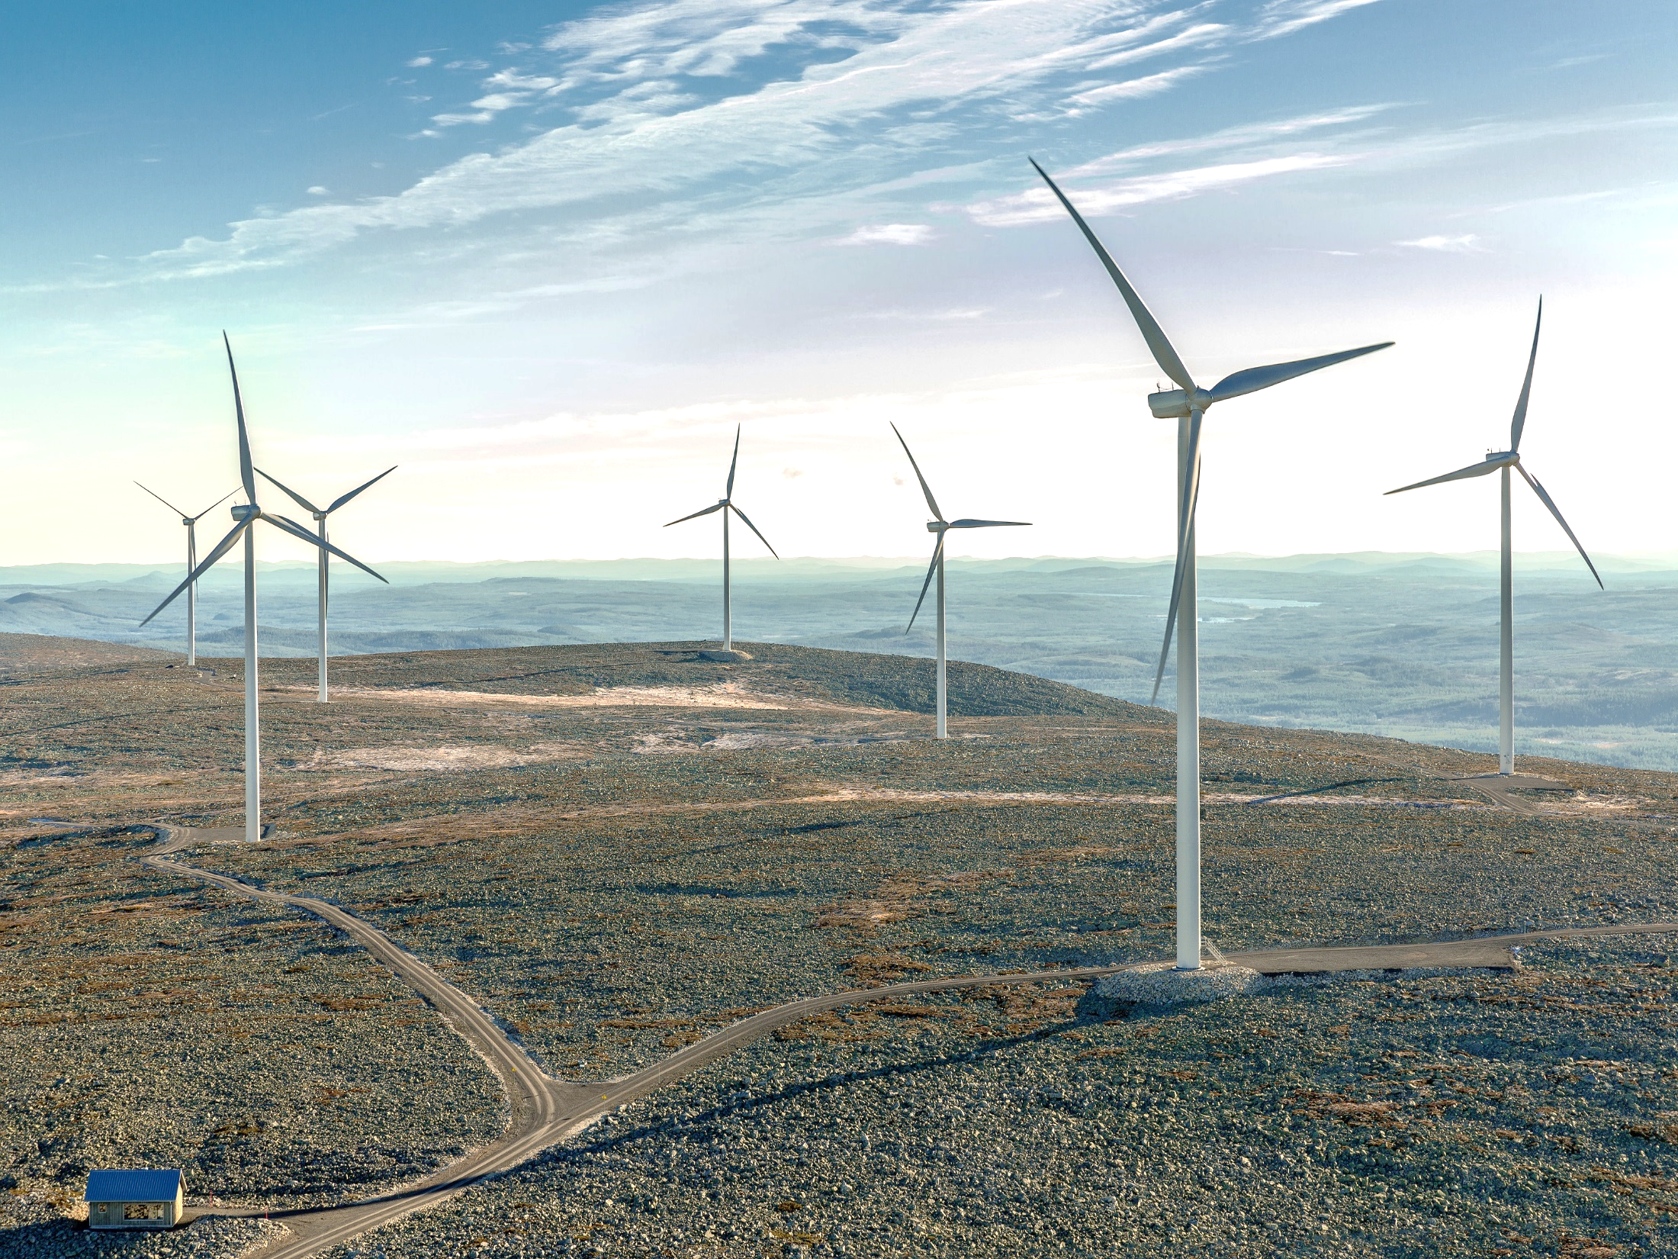
SIS/TK inom energiområdet
Fasta återvunna bränslen
Ursprungsgarantier för el och kraftvärme
Hållbarhetskriterier för bioenergi
Flytande och gasformiga bränslen för värme- och kraftproduktion
Pellets
Kärnenergi
Motorbränslen
Fartygsbränslen
Fasta biobränslen
Solvärme
Värmepumpar
Effektiv energianvändning
Energikartläggning
Energianvändning i byggnader
Energieffektiviseringstjänster
Hydrogenteknik
Energibesiktning
Energisnåla vattenblandare
Energiledningssystem
Korrosionsstandardisering
Innemiljö och energianvändning i byggnader
Betongreparationer
Miljöledning/växthusgaser
Pannanläggningar
Cisterner och processkärl
Konstruktion, tillverkning och kontroll av tryckbärande anordningar
Förtillverkade fjärrvärmerör
Värmemätare
Fjärrkommunikation med debiteringsmätare
Fasta bränslen
Luftkvalitet
Anläggningsdokumentation och schemasymboler
El- och hybridfordon
Asset management
Hållbara och smarta städer
Termisk energi – validering av mätvärden
Provning av flytande och gasformiga bränslen
Kalibrering, mätning och provtagning av flytande och gasformiga bränslen
Småskalig utrustning för värmeproduktion

Slide 5
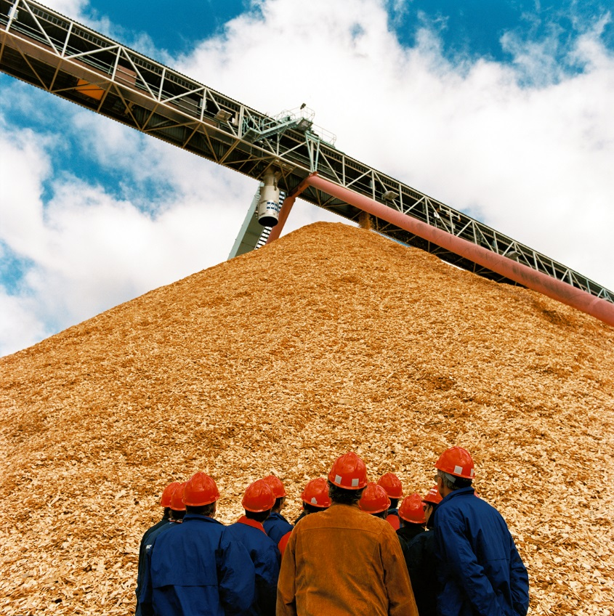
Hållbarhetskriterier för bioenergi
Intensiv debatt ang. revidering av Förnybartdirektivet (RED II) pågår
Kommer nu även att omfatta fasta biobränslen
När direktivet är klart kommer standardisering starta
Mandat?
Många länder har annan syn än vi, särskilt när det gäller bränslen från skogliga råvaror
Viktigt att vara proaktiva så vi är redo att agera så fort det händer något!
Notes:
Detta är tänkt som en blänkare om ett område som kommer att bli viktigt den närmaste tiden. Vi kommer inom TK526 behöva börja planera under 2018 för att ha en strategi för när det nya arbetet startar, både för att förstärka expertisen och finansieringen samt att ha en färdplan inklusive vilka eventuella (WG-)sekretariat vi vill ta + prata ihop oss med finnarna m fl.
Maria Gustafsson som jobbar med detta kommer vara på seminariet hela dagen så det kan gärna nämnas att eventuella frågor kring detta kan tas med mig.
Bakgrund, ej presentationsanteckningar:
Det nuvarande Förnybartdirektivet (RED) omfattar enbart drivmedel och biooljor och gäller fram till 2020. Där har mycket av tänket utgått från jordbruksgrödor. En av de viktigaste delarna i det nuvarande direktivet är att bränslen baserade på restprodukter får stora fördelar. Detta har lett till en stor konflikt gällande talloljan som t ex Preem använder i sin Evolution Diesel, då vissa kemiföretag, framförallt Kraton (tidigare Arizona Chemicals) ansett att detta missgynnat dem.
Nu förhandlas för fullt om det nya Förnybartdirektivet som ska ta vid när det nuvarande upphör att gälla. Nu omfattas även fasta bränslen, vilket gör det mer intressant för Energiforsk/Energiföretagen och deras medlemmar. I förhandlingarna kom under förra veckan (v 43) ett par bakslag med svenska ögon sett, de drabbar främst drivmedel men visar på den totala brist på förståelse för den svenska synen på skog som råder.
Sverige har hållit emot att man ska starta standardisering för fasta biobränslen då det finns en ISO-standard som täcker hållbarhetskriterier för all bioenergi, då finns det bara behov för europeiska standarder där det finns EU-direktiv. Så fort det finns ett direktiv kommer vi inte kunna hålla emot längre, och det finns dessutom en del indikationer på att det kan komma ett standardiseringsmandat kopplat till RED II men dessa är än så länge på ryktesnivå så inget vi kan trycka för hårt på, utan snarare säga att det är ett tänkbart scenario då det är tidspress att förhandla så om man inte hinner komma överens om alla tekniska detaljer kan dessa komma att hanteras via mandat.
Sverige har varit proaktiva under en period nu när det gäller hållbarhetskriterier för biomassa så det vore synd att tappa bollen i ett så här avgörande skede. Vi kommer börja kraftsamla inom TK526 för olika scenarion så att vi är redo att ta framförallt WG-sekretariat när arbete startar.

Slide 6
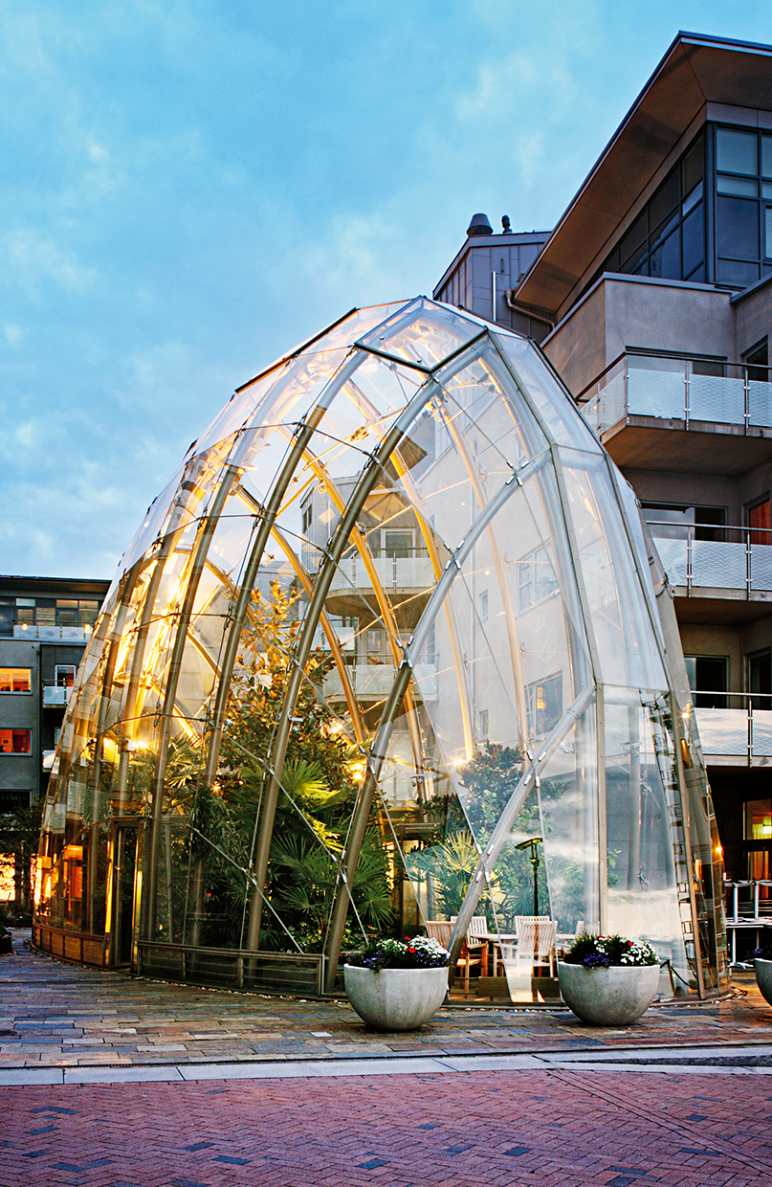
På gång just nu
Energilednings-system - svenskt initiativ
Nästa år kommer nya utgåvan av ISO 50001 Enklare att integrera med andra LS
Uppdatering av EU-direktivet inom effektiv energianvändning och EU:s mål att reducera energianvändningen med 20% till 2020 –> 30% till 2030
Nästan 90 certifierade företag ISO 50001 i Sverige idag - står för mer än 70% av industrins energianvändning och närmare 90% av den energiintensiva industrins energianvändning
Ny förstudiegrupp inom Europa för behov av standarder inom Energy Storage, behöver svensk expertis
Notes:
Energieffektivitetsdirektivet (2012/27/EU), vilket trädde i kraft i december 2012, ålägger medlemsstaterna att sätta upp vägledande nationella energieffektivitetsmål som ser till att EU når sitt överordnade mål att minska energiförbrukningen med 20 procent fram till 2020.
Förslaget inkluderar flertalet actions inom energisystem, energiledning, etc.
Energiledningssystem – svenskt initiativ
Nästa år kommer nya utgåvan av ISO 50001 Enklare att integrera med andra LS
Uppdatering av EU-direktivet inom effektiv energianvändning och EU:s mål att reducera energianvändningen med 20% till 2020 –> 30% till 2030
90 av Sveriges bolag är certifierade och representerar 90 % av Sveriges energiförsörjning
Ny förstudiegrupp inom Europa för behov av standarder inom Energy Storage, behöver svensk expertis

Slide 7
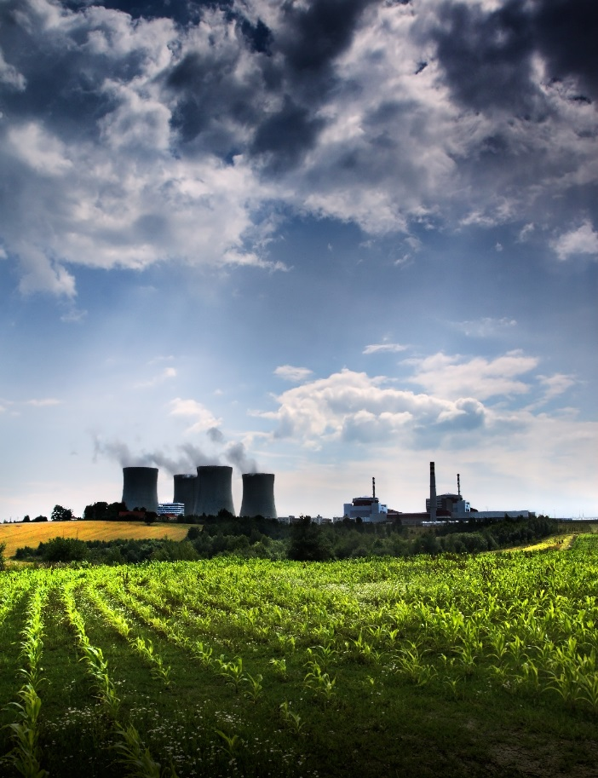
Energifrågan kommer att vara otroligt viktig under de kommande decennierna!
Transportsektorns omställning
Elektrifiering och mycket annat i kombinationer
Bränsleceller och väteproduktion
Biobränslenas roll och status
Nya komplement till vind och solceller
Vårt energisystem kommer sannolikt att vara helt omställt inom 10-20 år
Vad kommer att vara standardiseringens viktigaste roll i detta?
Notes:
Detta är tänkt som en blänkare om ett område som kommer att bli viktigt den närmaste tiden. Vi kommer inom TK526 behöva börja planera under 2018 för att ha en strategi för när det nya arbetet startar, både för att förstärka expertisen och finansieringen samt att ha en färdplan inklusive vilka eventuella (WG-)sekretariat vi vill ta + prata ihop oss med finnarna m fl.
Maria Gustafsson som jobbar med detta kommer vara på seminariet hela dagen så det kan gärna nämnas att eventuella frågor kring detta kan tas med mig.
Bakgrund, ej presentationsanteckningar:
Det nuvarande Förnybartdirektivet (RED) omfattar enbart drivmedel och biooljor och gäller fram till 2020. Där har mycket av tänket utgått från jordbruksgrödor. En av de viktigaste delarna i det nuvarande direktivet är att bränslen baserade på restprodukter får stora fördelar. Detta har lett till en stor konflikt gällande talloljan som t ex Preem använder i sin Evolution Diesel, då vissa kemiföretag, framförallt Kraton (tidigare Arizona Chemicals) ansett att detta missgynnat dem.
Nu förhandlas för fullt om det nya Förnybartdirektivet som ska ta vid när det nuvarande upphör att gälla. Nu omfattas även fasta bränslen, vilket gör det mer intressant för Energiforsk/Energiföretagen och deras medlemmar. I förhandlingarna kom under förra veckan (v 43) ett par bakslag med svenska ögon sett, de drabbar främst drivmedel men visar på den totala brist på förståelse för den svenska synen på skog som råder.
Sverige har hållit emot att man ska starta standardisering för fasta biobränslen då det finns en ISO-standard som täcker hållbarhetskriterier för all bioenergi, då finns det bara behov för europeiska standarder där det finns EU-direktiv. Så fort det finns ett direktiv kommer vi inte kunna hålla emot längre, och det finns dessutom en del indikationer på att det kan komma ett standardiseringsmandat kopplat till RED II men dessa är än så länge på ryktesnivå så inget vi kan trycka för hårt på, utan snarare säga att det är ett tänkbart scenario då det är tidspress att förhandla så om man inte hinner komma överens om alla tekniska detaljer kan dessa komma att hanteras via mandat.
Sverige har varit proaktiva under en period nu när det gäller hållbarhetskriterier för biomassa så det vore synd att tappa bollen i ett så här avgörande skede. Vi kommer börja kraftsamla inom TK526 för olika scenarion så att vi är redo att ta framförallt WG-sekretariat när arbete startar.

Slide 8
Frågor?
Thomas Idermark
VD
thomas.idermark@sis.se

